Slide 1
Семинар
«Формирование эффективной модели взаимодействия с воспитанниками и их близким окружением в условиях учреждения»
СПБ ГБСУСОН «Дом социального обслуживания «Вместе»
«Взаимодействие сотрудников с детьми в процессе развивающего ухода в режимных мероприятиях»
Воспитатель СПб ГБСУСОН «ДСО «Вместе» Павликова Ирина Ивановна

Slide 2
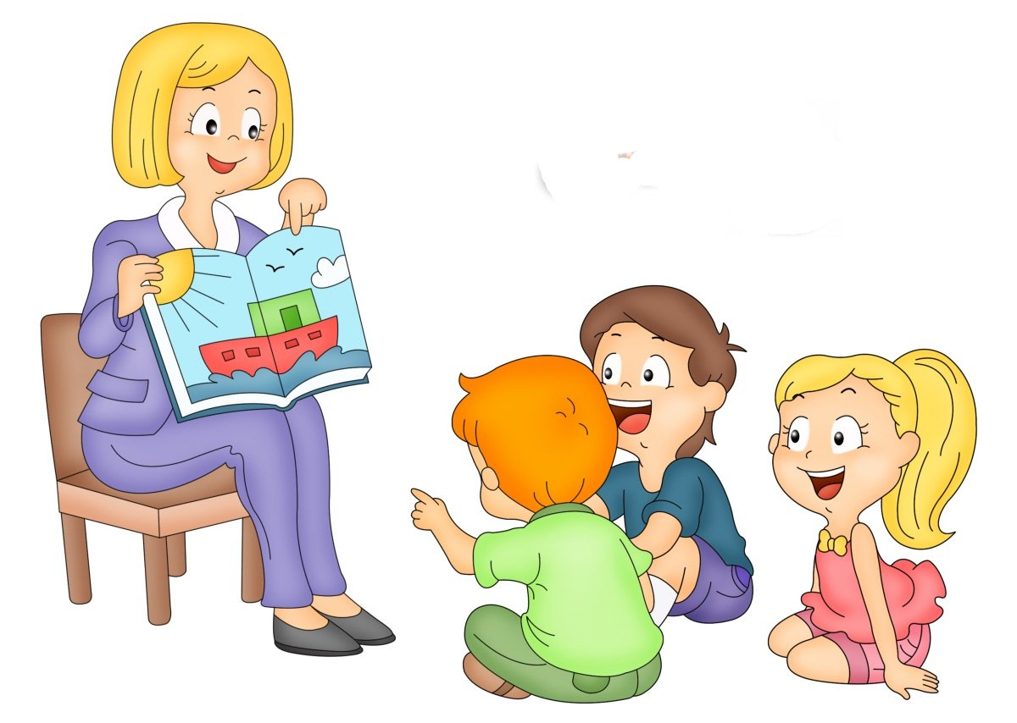
Для успешного развития, дети с ТМНР из домов-интернатов должны приобретать социальный опыт, доступный их сверстникам. К нам дети приходят в возрасте с 4 лет и наша задача, помочь им адаптироваться к новому помещению, к окружению и конечно многому научиться; приобрести новые умения и навыки для дальнейшей жизни.

Slide 3
ПРИНЦИПЫ
РАЗВИВАЮЩЕГО УХОДА
УВАЖЕНИЕ ЛИЧНОСТИ РЕБЕНКА
УЧЕТ ИНДИВИДУАЛЬНЫХ ОСОБЕННОСТЕЙ
ОРИЕНТИРОВАННОСТЬ И ФОРМИРОВАНИЕ ОСНОВНЫХ ЖИЗНЕННЫХ КОМПЕТЕНЦИЙ
СОЦИАЛЬНЫЙ ОПЫТ
СЛАЖЕННЫЕ ДЕЙСТВИЯ ВСЕХ СПЕЦИАЛИСТОВ

Slide 4
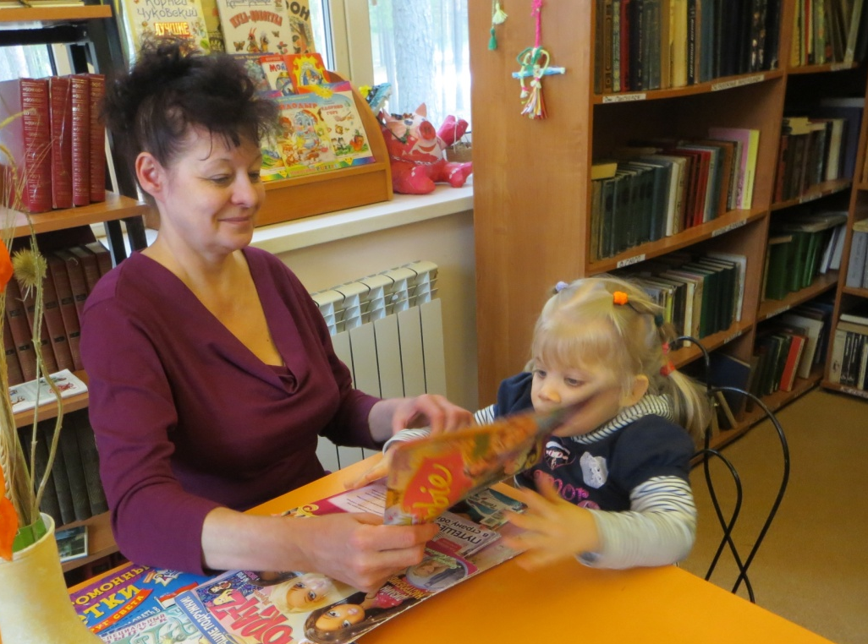
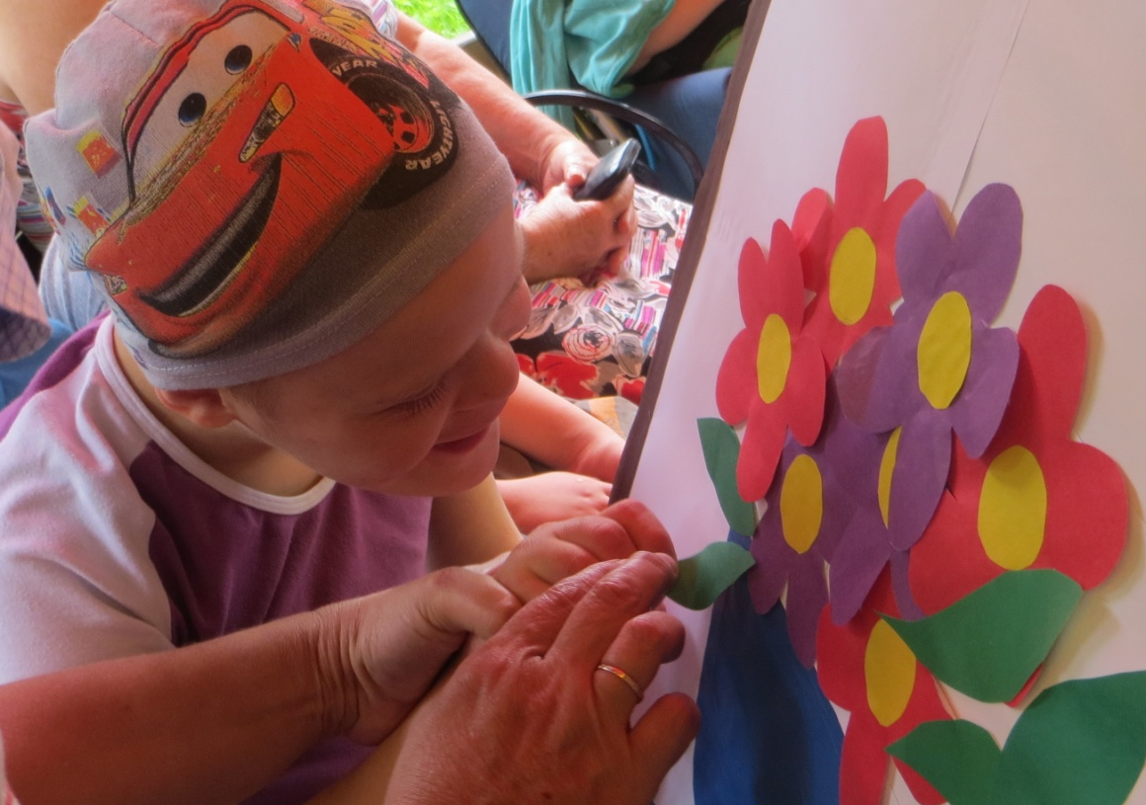
ДОСУГОВЫЕ МЕРОПРИЯТИЯ

Slide 5
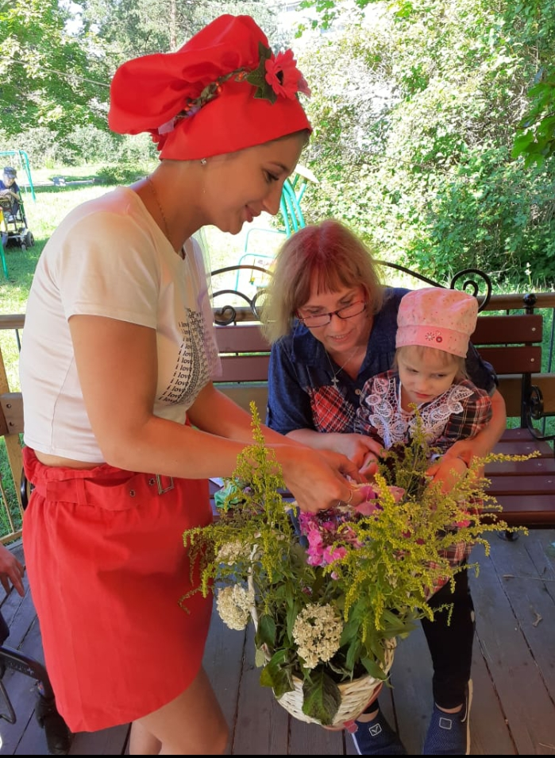
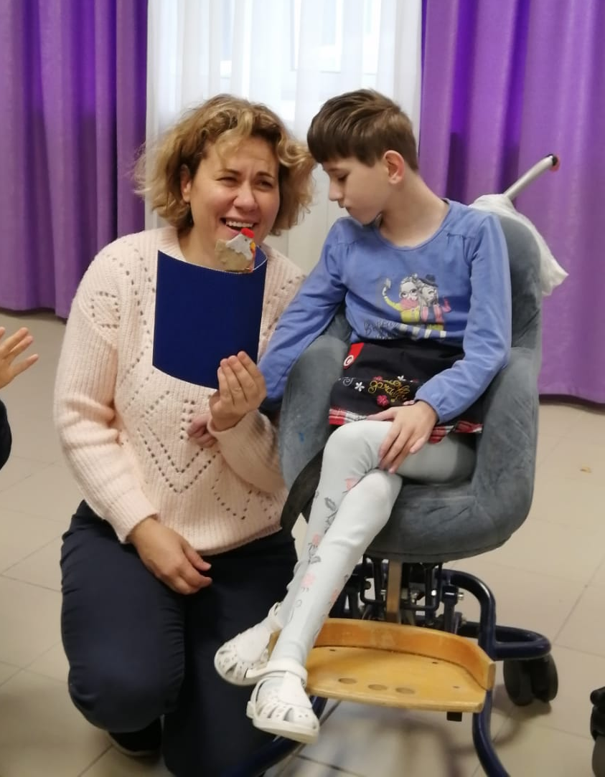
ДОСУГОВЫЕ МЕРОПРИЯТИЯ

Slide 6
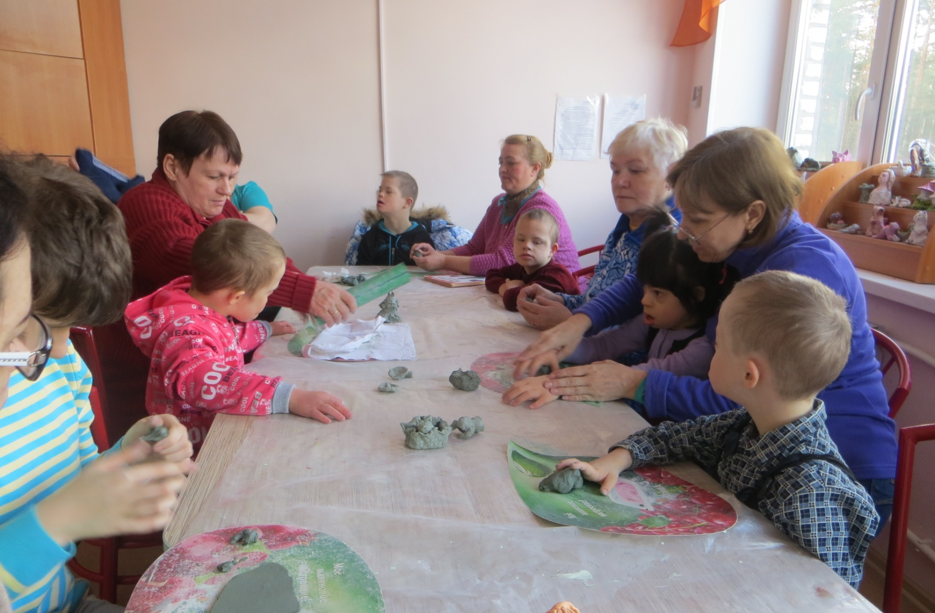
ДОСУГОВЫЕ МЕРОПРИЯТИЯ

Slide 7
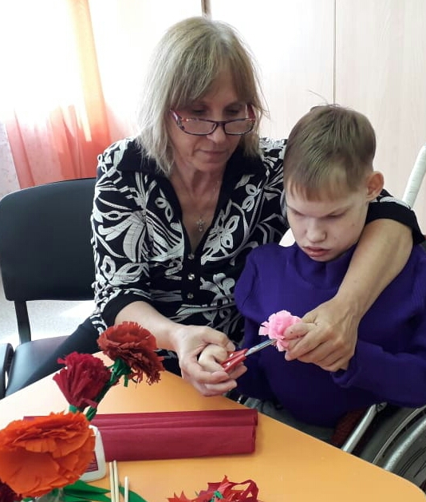
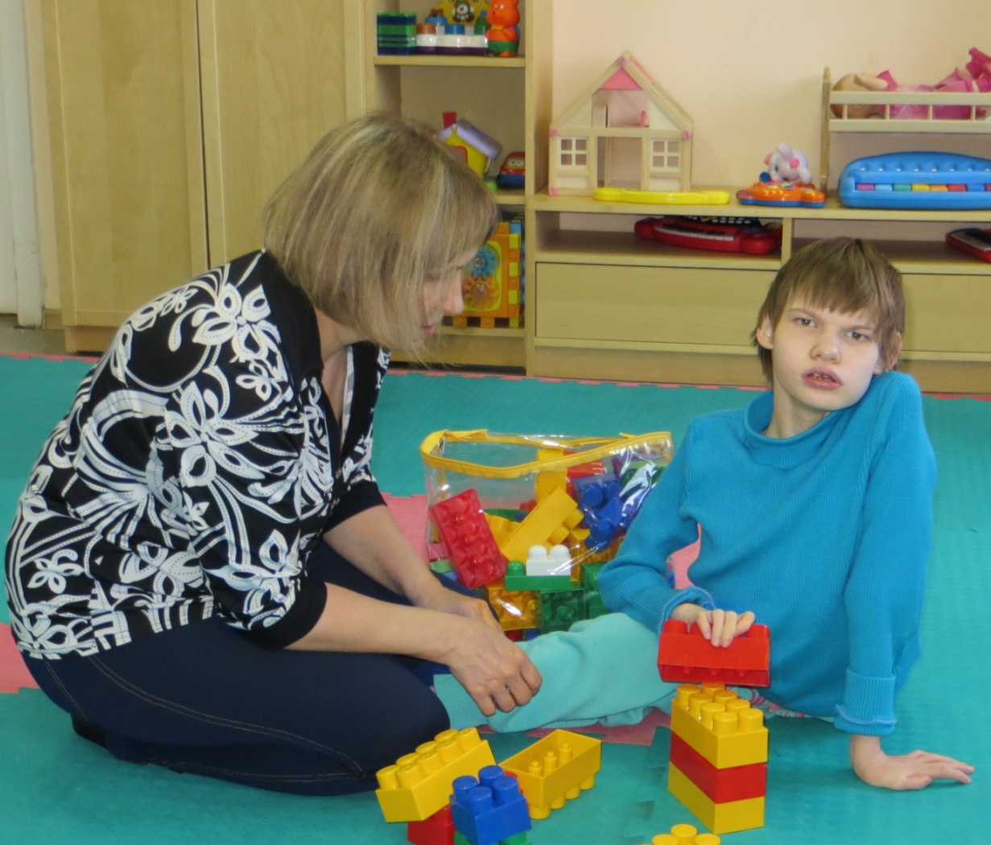
ЗАНЯТИЯ

Slide 8
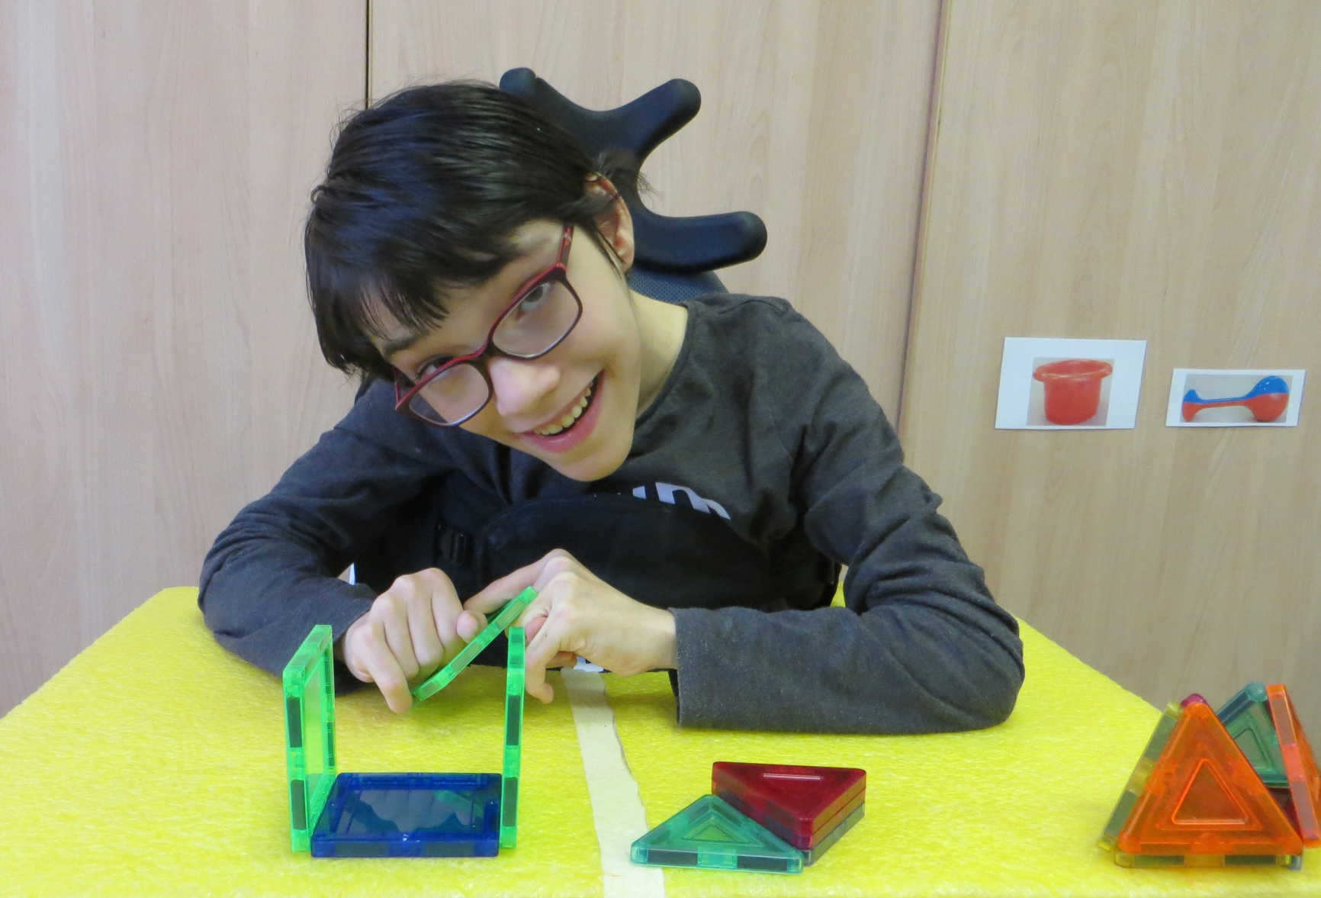
ЗАНЯТИЯ

Slide 9
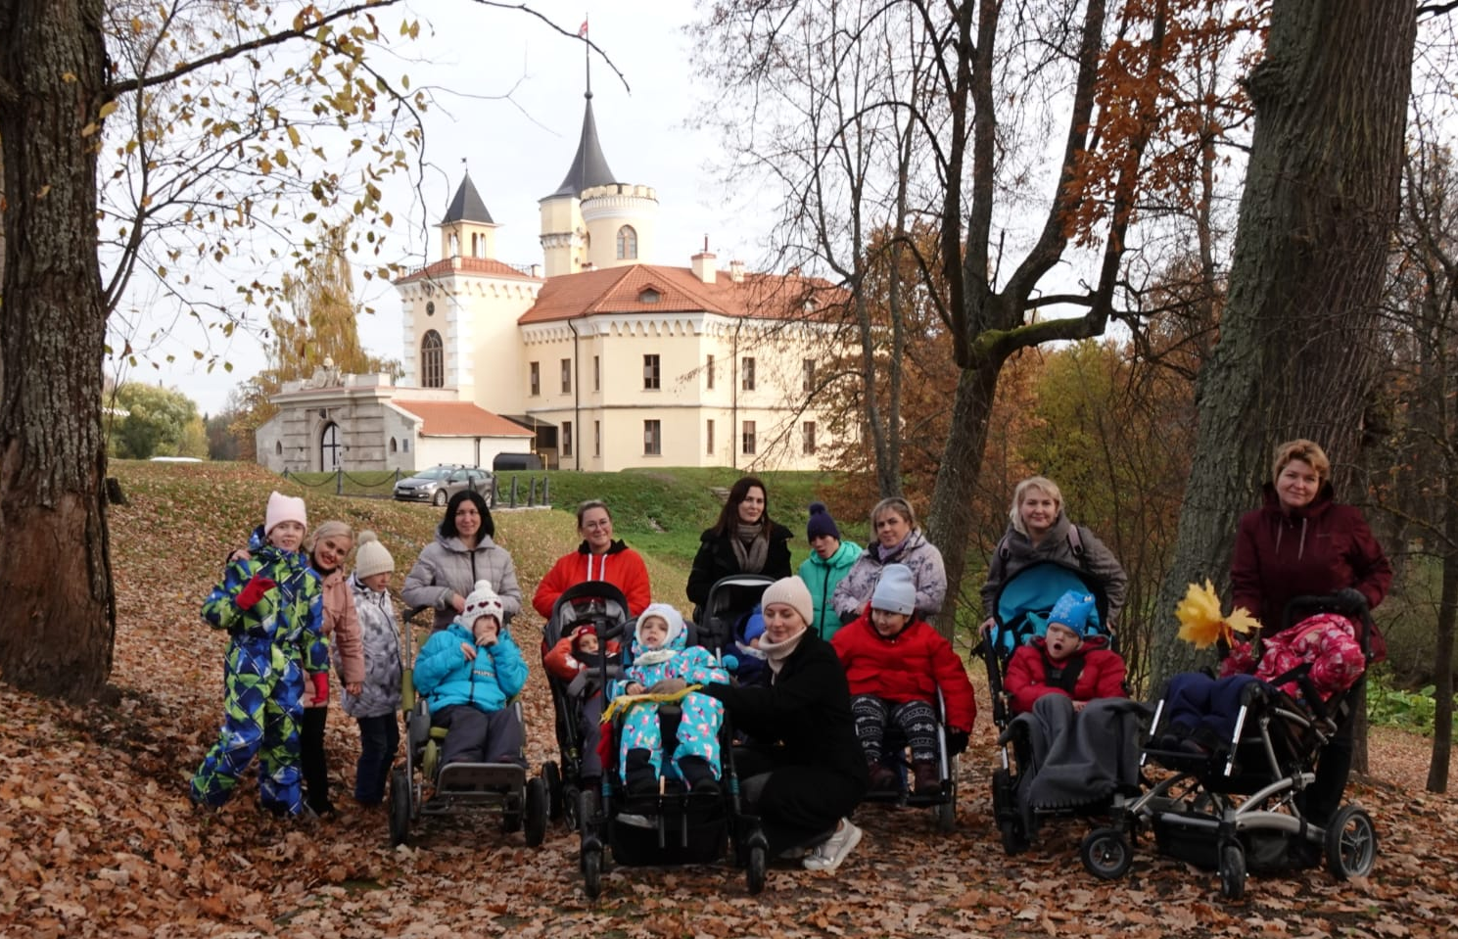
ИСПОЛЬЗОВАНИЕ СОЦИОКУЛЬТУРНОГО ПРОСТРАНСТВА ГОРОДА

Slide 10
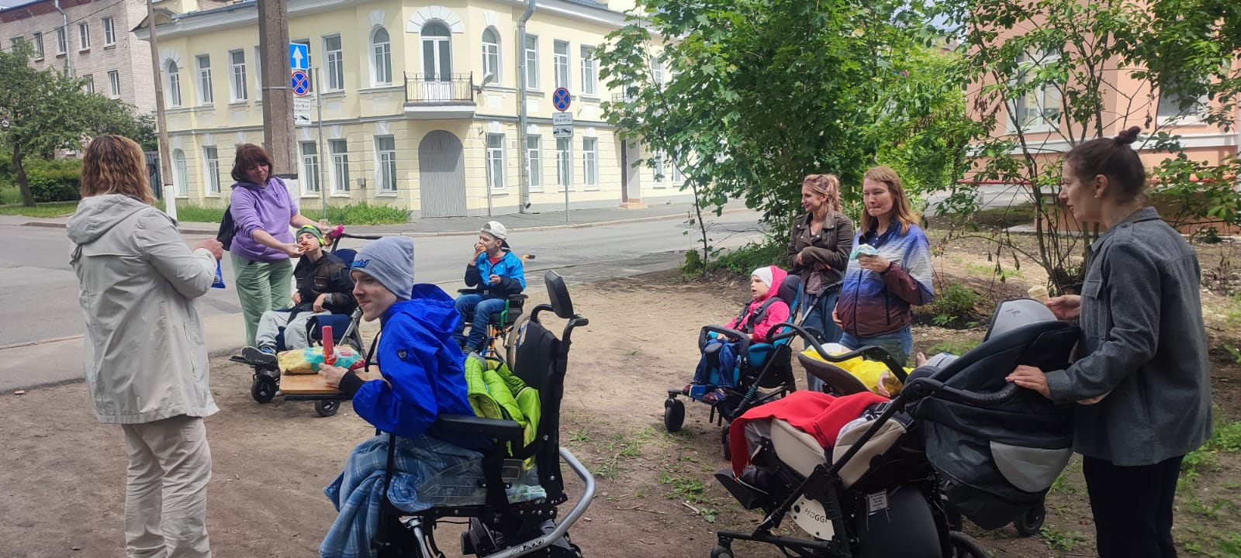
ИСПОЛЬЗОВАНИЕ СОЦИОКУЛЬТУРНОГО ПРОСТРАНСТВА ГОРОДА

Slide 11
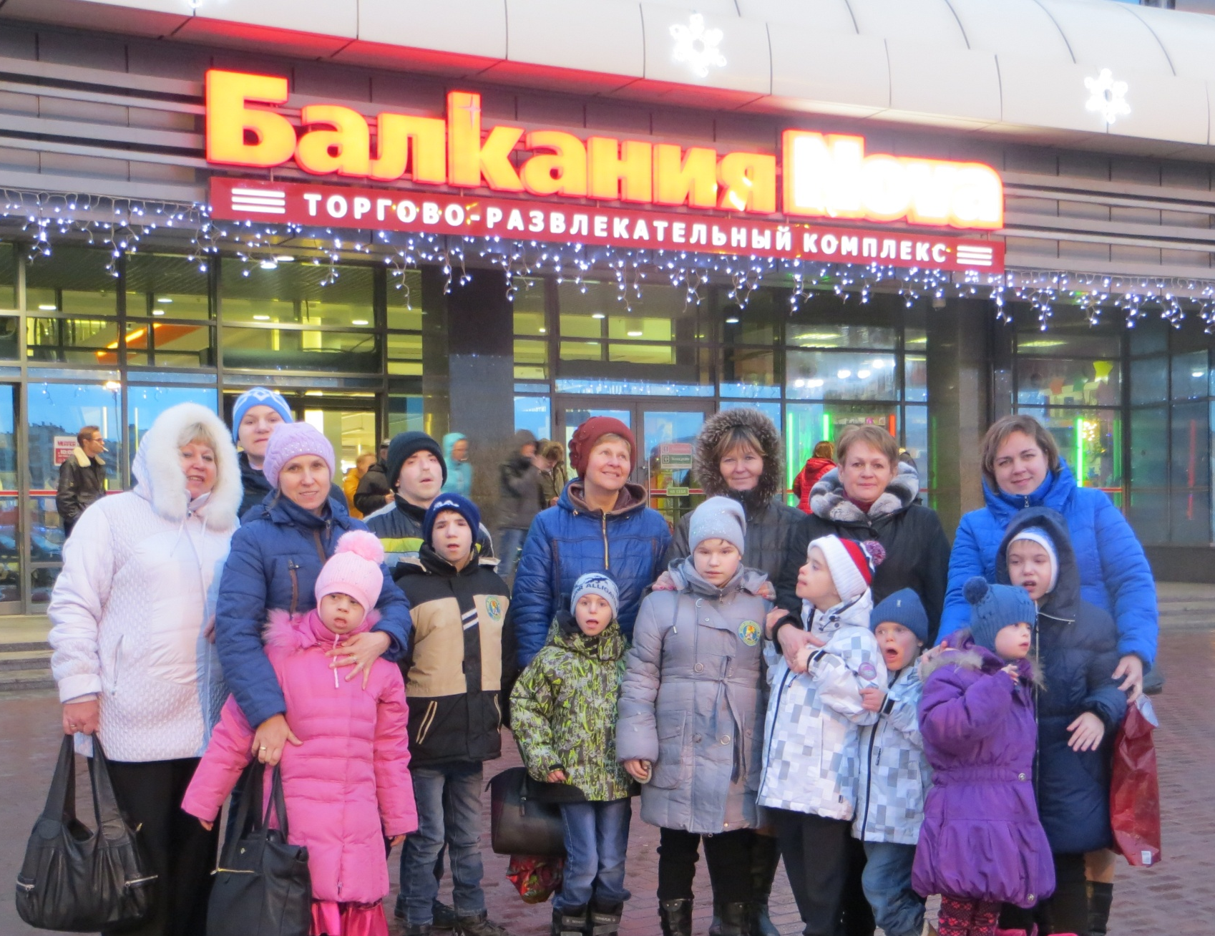
ИСПОЛЬЗОВАНИЕ СОЦИОКУЛЬТУРНОГО ПРОСТРАНСТВА ГОРОДА

Slide 12
Наши контакты:
196620 Санкт- Петербург
г. Павловск
ул. Елизаветинская д. 11
т/ факс (812) 452-23-36

